Slide 1
嵌入式AI的市场分析
陶昕毅 515030910337
郝沛文 515030910348
2018年3月

Slide 2
目录 Contents
1
嵌入式AI的背景
2
嵌入式AI的发展
3
嵌入式AI举例
4
相关公司简况
5
反思与总结

Slide 3
目录 Contents
1
嵌入式AI的背景
2
嵌入式AI的发展
3
嵌入式AI举例
4
相关公司简况
5
反思与总结

Slide 4
什么是嵌入式人工智能
所谓嵌入式AI，就是设备无须联网通过云端数据中心进行大规模计算去实现人工智能，而是在本地计算，在不联网的情况下就可以做实时的环境感知、人机交互、决策控制。
ARM全球执行副总裁兼大中华区总裁吴雄昂在发布会上说：“人工智能的革命是人类有史以来影响可以更深远、最广泛，对我们的生活改变最大的一个革命，这样的一个革命当中，我们需要的是什么呢？怎么样打造一个标准，让我们能更快更好的把人工智能放进每一个消费者用得起的设备里面，这是一个关键点。”吴雄昂表示，期望通过OPEN AI LAB探索新的合作模式解决产业化实验中连接芯片到应用中共性基础问题，助力嵌入式人工智能产业早日繁荣。
中科创达技术总监王璠在前段北京GMIC大会新技术演示Show上，向外界展示了中科创达在嵌入式人工智能方面所做的工作。这位百度出身的90后的技术总监，目前带领着一支30人的 ThunderView 技术团队专注于嵌入式AI的算法研究。他说：“我们现在做的工作是将深度学习放在嵌入式设备上。”

Slide 5
嵌入式AI VS 云端AI
本地处理数据，数据没有上传云端的过程，就可以保证用户的信息安全，免除不必要的麻烦，如智能家居。
适用于对「实时处理」有高要求的场景中，如无人驾驶。
比如这在汽车上面，就是一个很大的一个应用场景——不可能前面有小孩子突然横穿马路，你还要把数据传上数据中心，处理完了以后再传回来，这是不可想象的。所以一定要本地计算，要实时处理没有延迟。
现在采用的方式是, 用TPU/GPU在云端完成模型训练, 得到模型参数; 然后以嵌入式的方式, 放到移动端, 实现人工智能的应用。

Slide 6
嵌入式AI产生的原因
从技术角度看，深度学习实际上是一类多层大规模人工神经网络。它模仿生物神经网络而构建，由若干人工神经元结点互联而成。神经元之间通过突触两两连接，突触记录了神经元间联系的权值强弱。
每个神经元可抽象为一个激励函数，该函数的输入由与其相连的神经元的输出以及连接神经元的突触共同决定。为了表达特定的知识，使用者通常需要（通过某些特定的算法）调整人工神经网络中突触的取值、网络的拓扑结构等。该过程称为“学习”。在学习之后，人工神经网络可通过习得的知识来解决特定的问题。
由于深度学习的基本操作是神经元和突触的处理，而传统的处理器指令集（包括x86和ARM等）是为了进行通用计算发展起来的，其基本操作为算术操作（加减乘除）和逻辑操作（与或非），往往需要数百甚至上千条指令才能完成一个神经元的处理，深度学习的处理效率不高。因此谷歌甚至需要使用上万个x86 CPU核运行7天来训练一个识别猫脸的深度学习神经网络。因此，传统的处理器（包括x86和ARM芯片等）用于深度学习的处理效率不高，这时就必须另辟蹊径——突破经典的冯·诺伊曼结构。

Slide 7
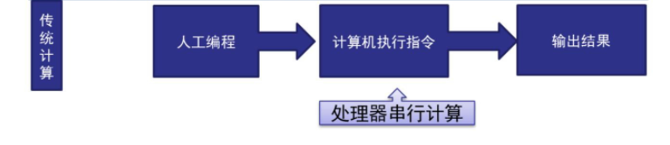
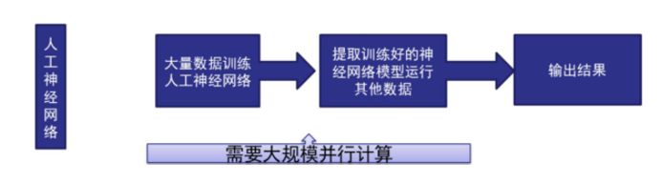
嵌入式AI产生的原因
传统计算机软件是程序员根据所需要实现的功能原理编程，输入至计算机运行即可，其计算过程主要体现在执行指令这个环节。而深度学习的人工神经网络算法包含了两个计算过程：
1、用已有的样本数据去训练人工神经网络;
2、用训练好的人工神经网络去运行其它数据。
这种差别提升了对训练数据量和并行计算能力的需求，降低了对人工理解功能原理的要求。

Slide 8
嵌入式AI产生的原因
我们从CPU 的内部结构可以看到：实质上仅单独的 ALU 模块(逻辑运算单元)是用来完成指令数据计算的，其他各个模块的存在都是为了保证指令能够一条接一条的有序执行。这种通用性结构对于传统的编程计算模式非常适合，同时可以通过提升CPU 主频(提升单位时间执行指令速度)来提升计算速度。
但对于并不需要太多的程序指令，却需要海量数据运算的深度学习的计算需求，这种结构就显得非常笨拙。尤其是在目前功耗限制下无法通过提升CPU 主频来加快指令执行速度，这种矛盾愈发不可调和。因此，深度学习需要更适应此类算法的新的底层硬件来加速计算过程，也就是说，新的硬件对我们加速深度学习发挥着非常重要的作用。
嵌入式AI由此诞生。

Slide 9
嵌入式AI的基石
第一，三年前，人工智能这些算法从精度、鲁棒性（保证在异常和危险情况下系统不死机、不崩溃的能力）等方面都没有达到今天可以做消费级的产品的程度，但是现在这些算法的精度确实已经很高了。
第二，如果没有手机的相关技术带来的变革，我们今天还不可能在这么小的体积实现这么强的运算资源，手机一年能卖十几亿台，使得所有器件的成本非常低，处理能力很强。
第三，深度学习在移动端的普及。
Facebook 在 2016 年的时候发布了 Caffe2go，移动端的深度学习库
2017年 Google IO 上面发布了 TensorFlow Lite，移动端的神经网络库
腾讯优图开源了 ncnn，实现深度神经网络在移动端的落地
第四，嵌入式 AI 具有较大商业价值,物联网及能耗要求推动嵌入式人工智能的发展。

Slide 10
目录 Contents
1
嵌入式AI的背景
2
嵌入式AI的发展
3
嵌入式AI举例
4
相关公司简况
5
反思与总结

Slide 11
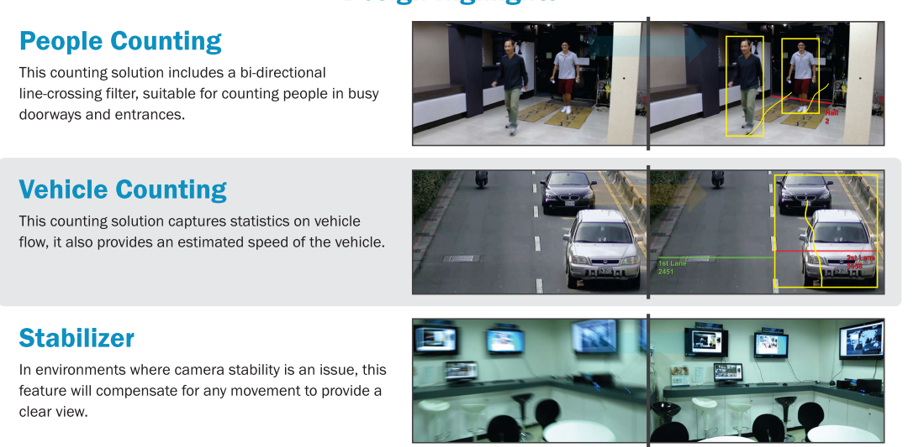
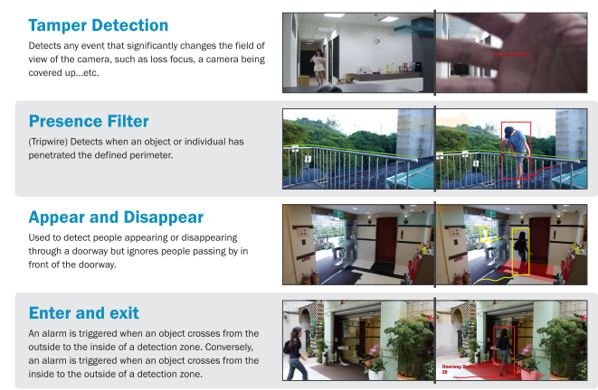
监控摄像头
监控摄像头可以被认为是第一个在公众广泛运用的嵌入式AI设备。搭载IVS系统后将可以拥如下如人流量计数、车辆计数、出入检测等功能。
有些地区还通过大量摄像头的集合进行车流量的预测、犯罪行为的判断和预测，保障安全。

Slide 12
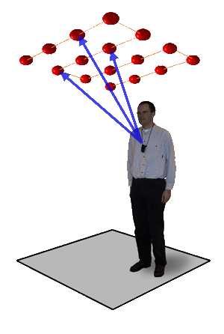
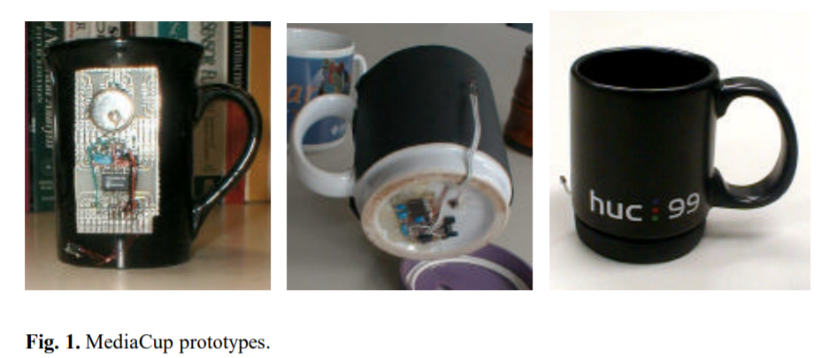
智能家居的雏形
随着无线传感技术的飞速发展，搭载RFID等传感器的室内智能家居用品在潜移默化中为我们生活提供服务。
Active Bats可以说是最早的智能家居之一。通过超声波传感器和三角定位的方法获取用户的实时位置。
Mediacup项目同样也是智能家居的雏形。通过将温度传感器和运动传感器植入茶杯中，便可为用户提供该杯子中的饮料是否被喝，移动，以及倒入的信息。

Slide 13
NPU
传统CPU架构无法支撑深度学习要求的大规模并行运算。
深度学习与传统计算模式最大的区别就是不需要编程，但需要海量数据并行运算。传统处理器架构往往需要数百甚至上千条指令才能完成一个神经元的处理，无法支撑深度学习的大规模并行计算需求，而在AI芯片上可能只需要一条指令就能完成。
嵌入式神经网络处理器（NPU, neural-network process units）采用“数据驱动并行计算”的架构，特别擅长处理视频、图像类的海量多媒体数据，其主流芯片为GPU、FPGA、ASIC以及类脑芯片。
大量数据训练神经网络（大量并行计算）
提取训练好的网络模型运行其他数据
输出结果

Slide 14
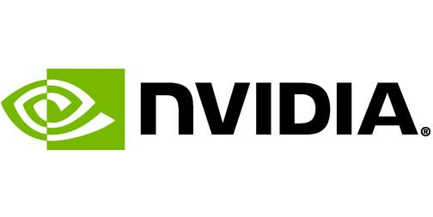
GPU
图形处理器（Graphics Processing Unit）。科学家发现，其海量数据并行运算的能力与深度学习需求不谋而合，因此被最先引入深度学习。
2011年吴恩达教授率先将其应用于谷歌大脑中便取得惊人效果，结果表明，12颗英伟达的GPU可以提供相当于2000颗CPU的深度学习性能，之后纽约大学、多伦多大学以及瑞士人工智能实验室的研究人员纷纷在GPU上加速其深度神经网络。
目前，全球70%的GPU芯片市场都被NVIDIA占据，包括谷歌、微软、亚马逊等巨头也通过购买英伟达的GPU产品扩大自己数据中心的AI计算能力。

Slide 15
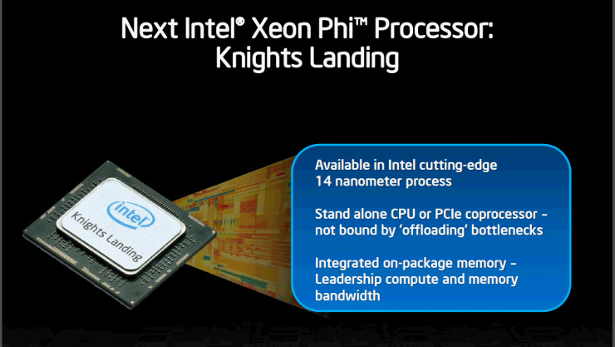
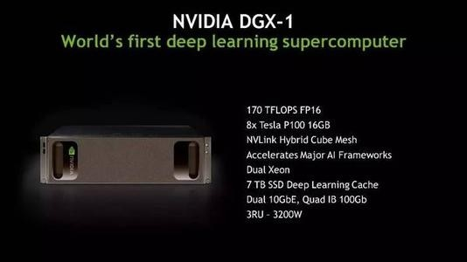
Intel与NVIDIA
Intel也不甘落后，在收购深度学习创业公司 Nervana Systems之后，Intel在16年也公布了用于深度学习的Xeon Phi家族新成员。声称Intel的众核芯片在深度学习上比英伟达的GPU更为高效。
英伟达也随之反击，声称这是Intel使用了其旧的基准测试结果，并表示：如果英特尔使用更新一点的 Caffe AlexNet 实现结果的话，它就会发现四块上代英伟达 Maxwell GPU 实际上比四块英特尔 Xeon Phi 服务器集群快 30%。
Intel的众核芯片也在一定程度上吸取了GPU的优势，性能不俗，但短时间看还是GPU有优势。

Slide 16
FPGA
即现场可编程门阵列（Field－Programmable Gate Array），以硬件描述语言（Verilog或VHDL）所完成的电路设计。
FPGA有低延迟的特点，非常适合在推断环节支撑海量的用户实时计算请求，如语音识别。由于FPGA适合用于低延迟的流式计算密集型任务处理，意味着FPGA芯片做面向与海量用户高并发的云端推断，相比GPU具备更低计算延迟的优势，能够提供更佳的消费者体验。在这个领域，主流的厂商包括Intel、亚马逊、百度、微软和阿里云。
FPGA由于算法是定制的，所以没有CPU和GPU的取指令和指令译码过程，数据流直接根据定制的算法进行固定操作，计算单元在每个时钟周期上都可以执行，所以可以充分发挥浮点计算能力，计算效率高于CPU和GPU。

Slide 17
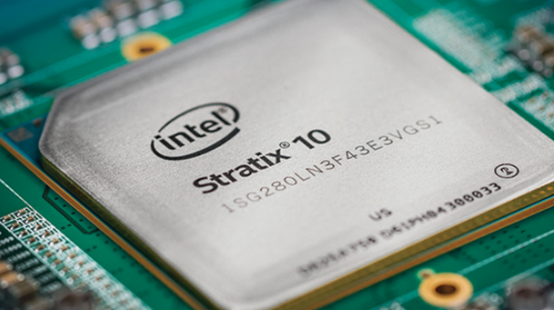
FPGA+CPU异构架构
FPGA在异构计算中有两种加速形式：
一是旁路加速，可以将重度计算功能转移到FPGA上，然后释放处理器去处理其他功能；
二是内建加速。如果时延比较重要，就能进行内建加速，从而通过FPGA的多功能性带来更好的存储和计算的加速。
目前，英特尔最新的Stratix 10高端芯片已经有样片，Arria 10产品已经在全面生产，而Cyclone 10和Max 10已可大量出货。

Slide 18
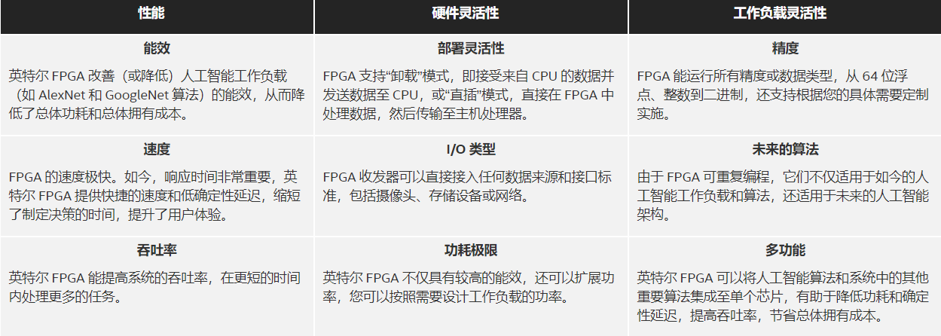
FPGA+CPU异构架构
英特尔下一代 FPGA——Falcon Mesa也将问世，Falcon Mesa是 Altera 并入之后第一代使用了英特尔10nm制程的FPGA。新产品会支持下一代HBM，转换速率达112Gbps，还支持PCIe 4x16，意味着支持的带宽能够达到16TB。

Slide 19
ASIC
即专用集成电路（Application-specific integrated circuit），不可配置的高度定制专用芯片。
FPGA基本原理是在芯片内集成大量的数字电路基本门电路以及存储器，而用户可以通过烧入 FPGA 配置文件来来定义这些门电路以及存储器之间的连线。这种烧入不是一次性的，而ASIC 则是专用集成电路，一旦设计制造完成后电路就固定了，无法再改变。
特点是需要大量的研发投入，如果不能保证出货量其单颗成本难以下降，而且芯片的功能一旦流片后则无更改余地，若市场深度学习方向一旦改变，ASIC前期投入将无法回收，意味着ASIC具有较大的市场风险。但ASIC作为专用芯片性能高于FPGA，如能实现高出货量，其单颗成本可做到远低于FPGA。

Slide 20
未来：GPU、FPGA、ASIC
目前，GPU占领着绝大部分市场，云端AI的实现以GPU方案为主，终端AI的实现由于实时性、低功耗的要求，FPGA和ASIC实现方案有着巨大的优势。
而当今的FPGA有很大的性能潜力，支持深度可变的流水线结构，提供大量的并行计算资源，一个时钟周期内就可以完成非常复杂的功能。基于OpenCL的FPGA编程也使得硬件语言编程变得大为容易。
随着FPGA的生态环境的建立和完善、ASIC芯片的逐渐成熟，GPU、FPGA、ASIC芯片都会有自己独特的特长和应用领域，有自己独特的客户群体。

Slide 21
目录 Contents
1
嵌入式AI的背景
2
嵌入式AI的发展
3
嵌入式AI举例
4
相关公司简况
5
反思与总结

Slide 22
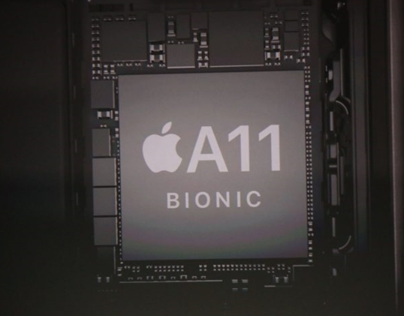
Apple A11 Bionic
苹果的A11仿生处理器就集成了一个每秒运算次数最高可达 6000 亿次的神经网络引擎（Neural Engine），着重于矩阵乘法与浮点运算。用于Face ID, Animoji,AR等需要机器学习的场合。相较于CPU,GPU更高效节能。
Common manufacturer(s) | TSMC
Max. CPU clock rate | to 2.39 GHz
Min. feature size | 10 nm
Instruction set | A64
Microarchitecture | ARMv8‑A compatible
Cores | Hexa-core (2× Monsoon + 4× Mistral)
L1 cache | 32 KB instruction, 32 KB data
L2 cache | 8 MB
L3 cache | unknown
Predecessor | Apple A10 Fusion
GPU | Apple-designed 3 core

Slide 23
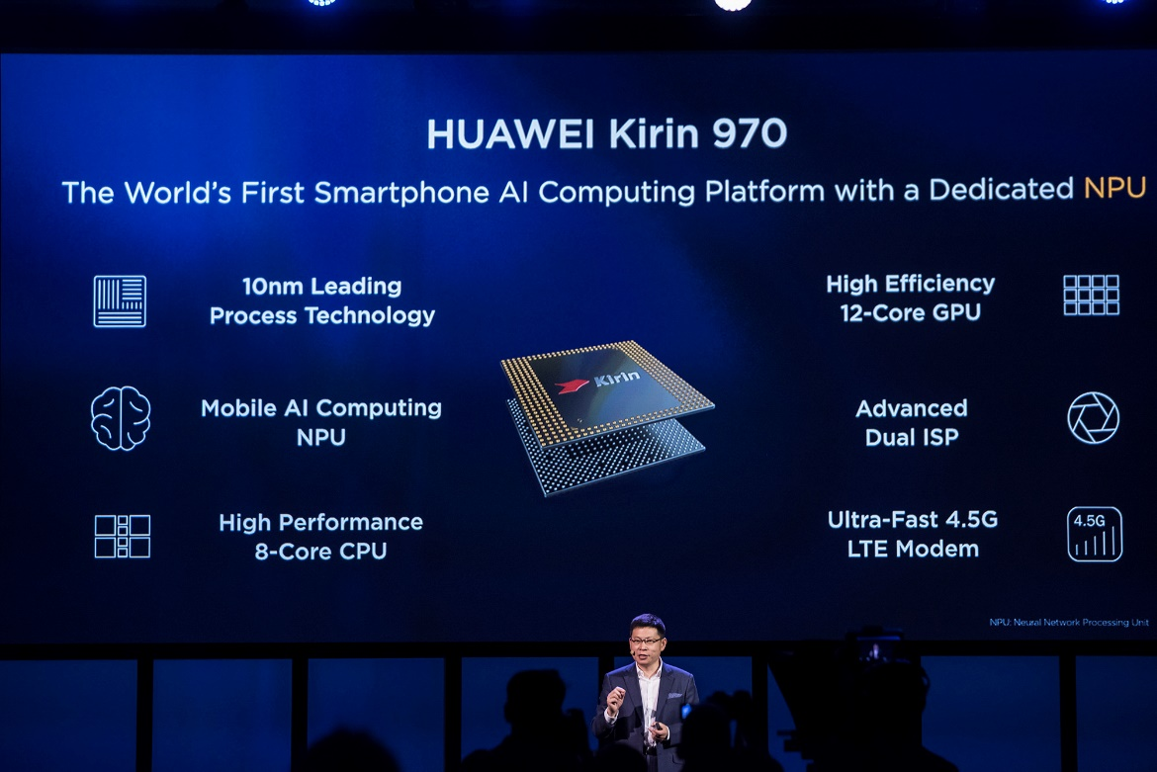

HUAWEI Kirin 970
华为的麒麟970处理器集成了可以加载和运行神经网络模型的引擎，由于其是硬件，可以使相关AI的计算坐等更快捷和节能。
事实上，这个NPU可以以每秒17帧-33帧的速度处理实时录像。

Slide 24
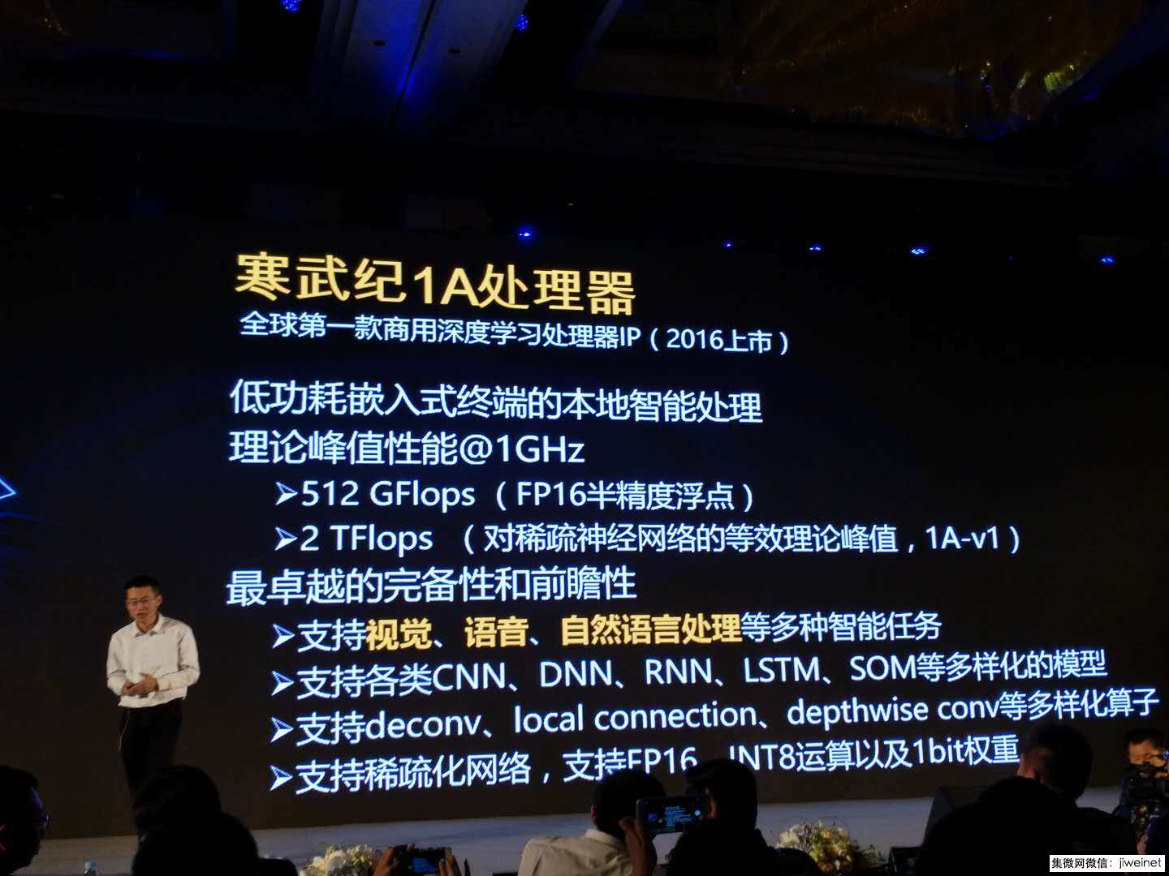
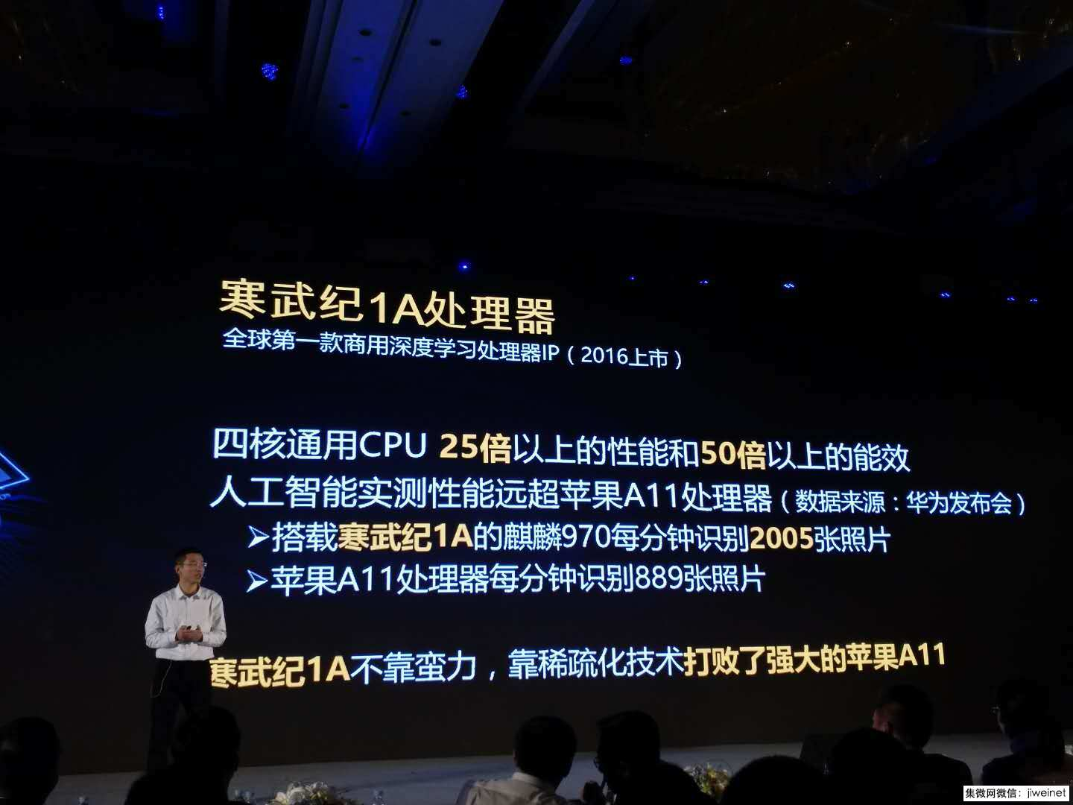
HUAWEI Kirin 970
麒麟970中搭载的正是寒武纪-1A NPU。
寒武纪1A处理器具有完全自主知识产权，可用于计算机视觉、语音识别、自然语言处理等关键人工智能任务上具备出色的通用性和效能化，按术语来讲，在1GHz主频下理论峰值性能为每秒5120亿次半精度浮点运算，对稀疏化神经网络的等效理论峰值高达每秒2万亿次浮点运算。

Slide 25
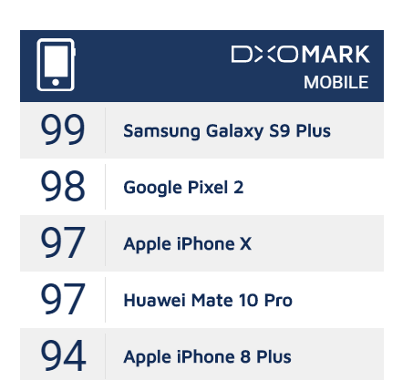
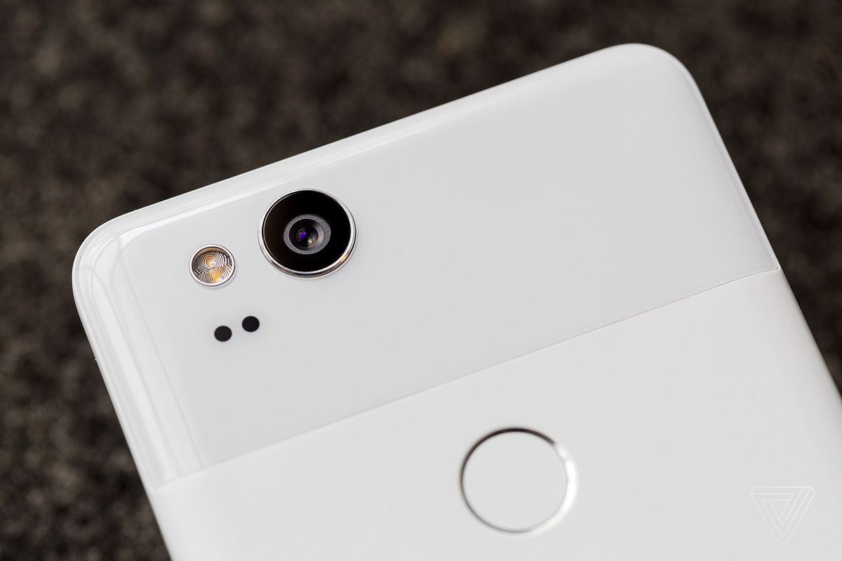
Google’s Pixel Visual Core Chip
在三星S9尚未上市时，Goole Pixel 2凭借其Visual Core Chip 强大的AI处理能力，长时间位居智能手机拍照的头把交椅。
除了主CPU外，谷歌的第二个芯片The Pixel Visual Core是专门用来处理HDR+的图片，拥有5倍的效率和1/10的能耗。它能处理复杂的图像编辑处理、和相机有关的机器学习任务，比如根据场景实时调整图像。

Slide 26
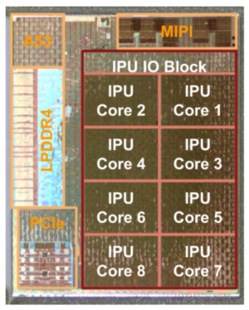
Google’s Pixel Visual Core Chip
板载不经过主存的RAM,PCIE总线与外置处理器通信，A53与主应用处理器通信。
该芯片拥有8个IPU核心(Image Processing Unit),其中每个IPU核心中包含了512个ALU，保证了其在移动端上仍可每秒可以处理3万亿条指令
Google’s Visual Core 为大量的ALU为拍照提供了色彩处理、HDR+、快速运行机器学习和神经网络算法的功能。
In summary, Google’s Visual Core can crunch a lot more numbers and perform many more mathematical operations in parallel than your typical CPU. Camera imaging data arriving as 10, 12, or 14-bit tone data spread across the Pixel 2’s 12.2 megapixel camera resolution requires wide, parallel processing for color, noise reduction, sharpening, and other data processing. Not to mention newer and more advanced HDR+ and other algorithms. This very wide ALU-heavy design is also well suited to machine learning and neural networking tasks, which also require the crunching of lots of small numbers.

Slide 27

Google’s Pixel Visual Core Chip
在智能手机双摄像头横行的年代，Google Pixel 2仅用单摄像头，拍出近乎完美的肖像模式，横扫其他所有手机。
Google concentrated its energy on making that single camera as good as possible.
Google‘s approach also means its single-lens camera can use portrait mode.
通过训练大量预先打了标签的模型，以及Visual Core Chip 强大的算力做到AI的实时与后期调教，才能拍出如此完美的照片。
Google also uses artificial intelligence to judge just how bright is right, Levoy said. Google trained its AI with many photos carefully labeled so the machine-learning system could figure out what's best.

Slide 28
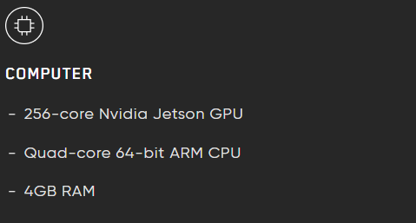
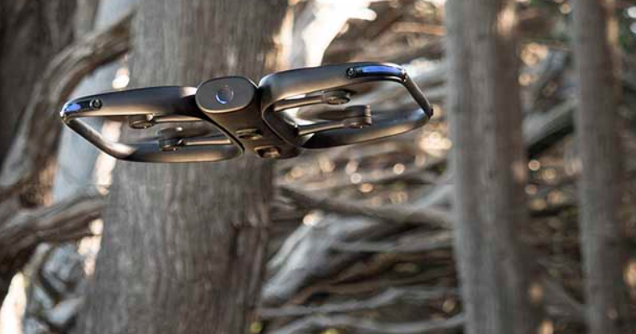
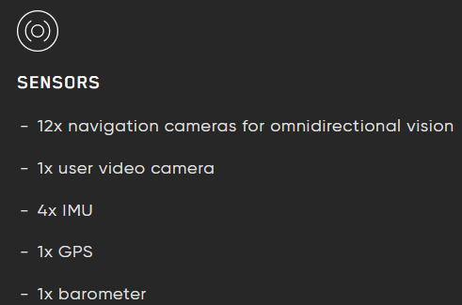
无人机
Skydio R1全视觉系统无人机
拥有实时避障、用户跟踪等功能
搭载NVIDIA Jetson

Slide 29
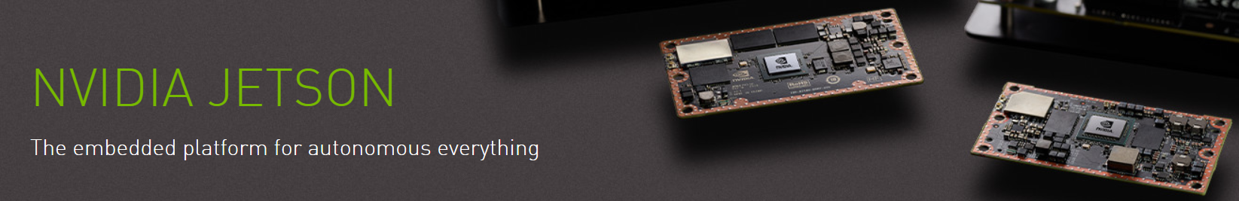
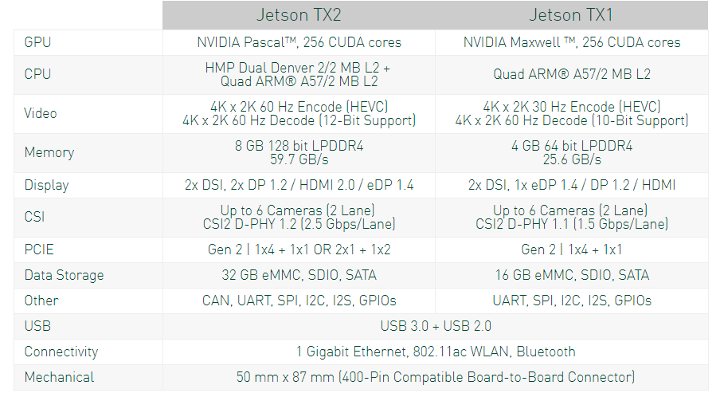
无人机

Slide 30
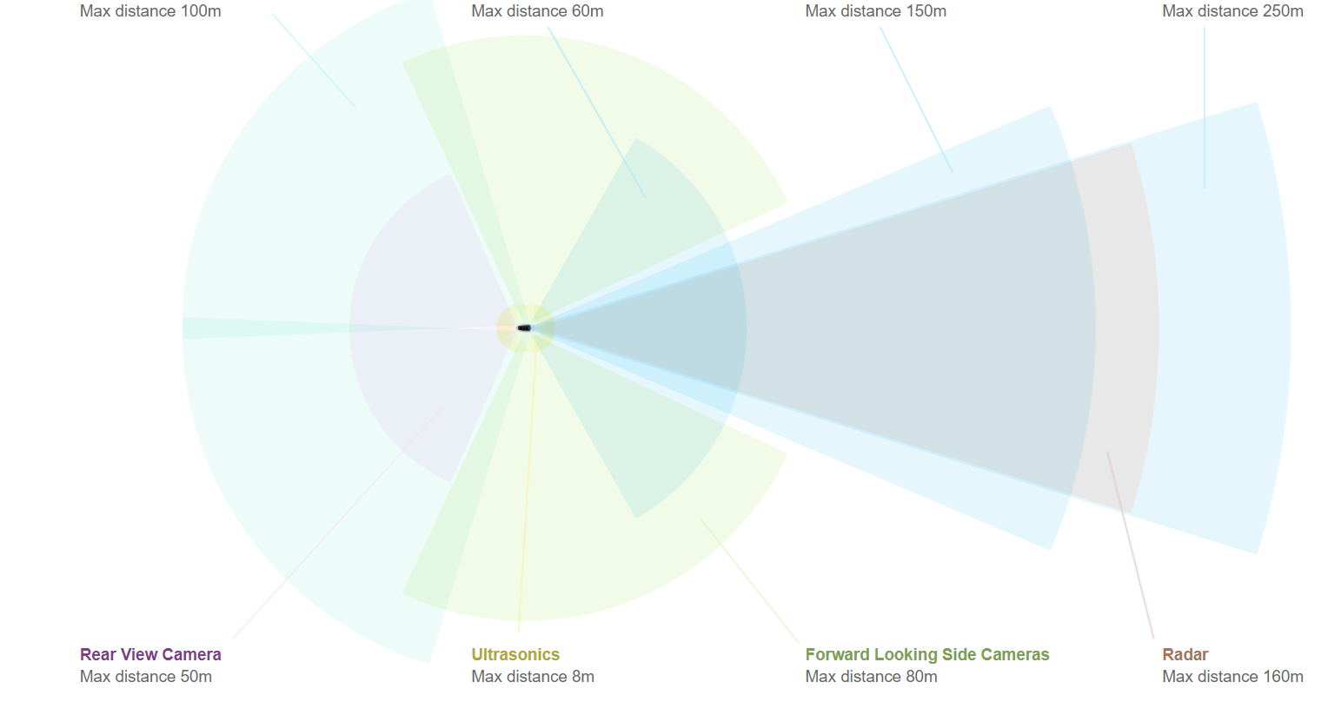
无人驾驶
Tesla的无人驾驶汽车

Slide 31
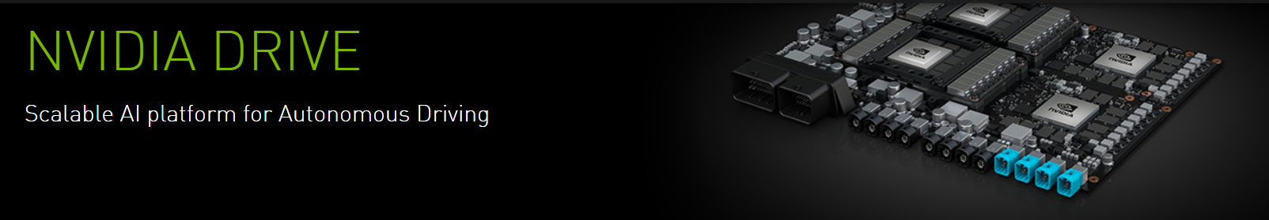
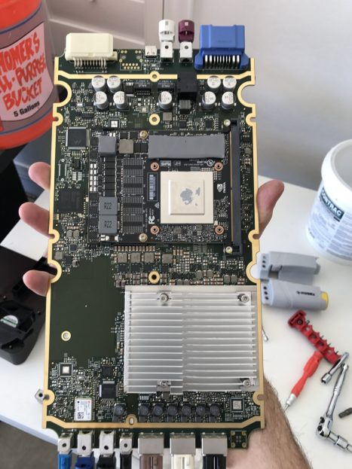
特斯拉与英伟达的合作
加速训练，实时反馈
NVIDIA AI platforms are built around deep learning. With a unified architecture, deep neural networks can be trained on a system in the datacenter, and then deployed in the car. NVIDIA DGX Systems can reduce neural network training in the data center from months to just days. The resulting neural net model runs in real-time on DRIVE hardware inside the vehicle.

Slide 32
Nvidia Drive Series Comparison
 | Drive CX | Drive PX | Drive PX 2(AutoCruise) | Drive PX 2(Tesla) | Drive PX 2(AutoChauffeur) | Drive PX Xavier | Drive PX Pegasus
GPU Microarchitecture | Maxwell (28 nm) |  | Pascal (16 nm) |  |  | Volta (12 nm)
Introduced | January 2015 |  | September 2016 | October 2016 | January 2016 | January 2017 | October 2017
Computing | 1x Tegra X1 | 2x Tegra X1 | 1x Tegra X2 (Parker) |  | 2x Tegra X2 (Parker)+ 2x Pascal GPU | 1x Tegra Xavier | 2x Tegra Xavier
CPU | 4x Cortex A574x Cortex A53 | 8x Cortex A578x Cortex A53 | 2x Denver4x Cortex A57 |  | 4x Denver8x Cortex A57 | 8x NVIDIA Custom Carmel ARM64 | 16x NVIDIA Custom Carmel ARM64
GPU | 2 SMM Maxwell256 CUDA cores | 4 SMM Maxwell512 CUDA cores | 1x Parker GPGPU(1x 2 SM Pascal, 256 CUDA cores) | 1x Parker GPGPU(1x 2 SM Pascal, 256 CUDA cores) + 1x dedicated MXM module | 2x Parker GPGPU(2x 2 SM Pascal, 512 CUDA cores) + 2x dedicated MXM modules | 1x Volta iGPU (512 CUDA cores) | 2x Volta iGPU (512 CUDA cores)2x post-Volta dGPUs
Accelerator |  |  |  |  |  | 1x DLA
Memory |  |  | 8GB LPDDR4 |  | 16GB LPDDR4 | LPDDR4
Storage |  |  | 64GB eMMC |  | 128GB eMMC
Performance |  |  |  | 8-10 FP16 TFLOPS | 20 FP16 TFLOPS | 20 INT8 TOPS, 1.3 FP32 TFLOPS (GPU) 10 INT8 TOPS, 5 FP16 TFLOPS (DLA) | 320 INT8 TOPS (total)
TDP |  |  | (Parker SoC only: 10 W) |  | 250W | 30W | 500W

Slide 33
目录 Contents
1
嵌入式AI的背景
2
嵌入式AI的发展
3
嵌入式AI举例
4
相关公司简况
5
反思与总结

Slide 34
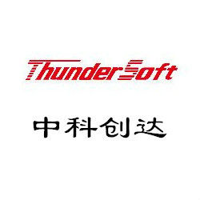
中科创达
提出了AI=Embedded AI+Cloud AI
未来云端人工智能和嵌入式人工智能将会优势互补，具有同等的商用价值。
作为全球领先的智能终端平台技术提供，中科创达在Android、Linux、Windows和HTML5等操作系统技术的研发与创新已有9年多的经验，不仅与与智能终端产业链中的芯片、元器件、终端、软件与互联网厂商以及运营商等全球领先企业拥有紧密的合作关系，同时积累了众多自有知识产权，具备强有力的技术开发和创新能力，其在嵌入智能操作系统解决方案领域和产业链对接方面有着天然优势。

Slide 35
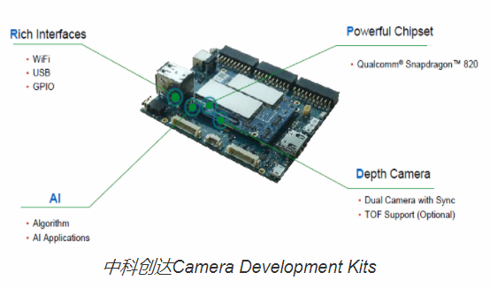
中科创达
推出了Camera Development Kits
其包含了底层开发板、操作系统技术、Camera模组、深度学习引擎开发、算法库、算法框架等，支持双摄同步、TOF，能帮助嵌入式视觉开发者和企业迅速将创新的Camera系统部署到移动终端设备中。

Slide 36
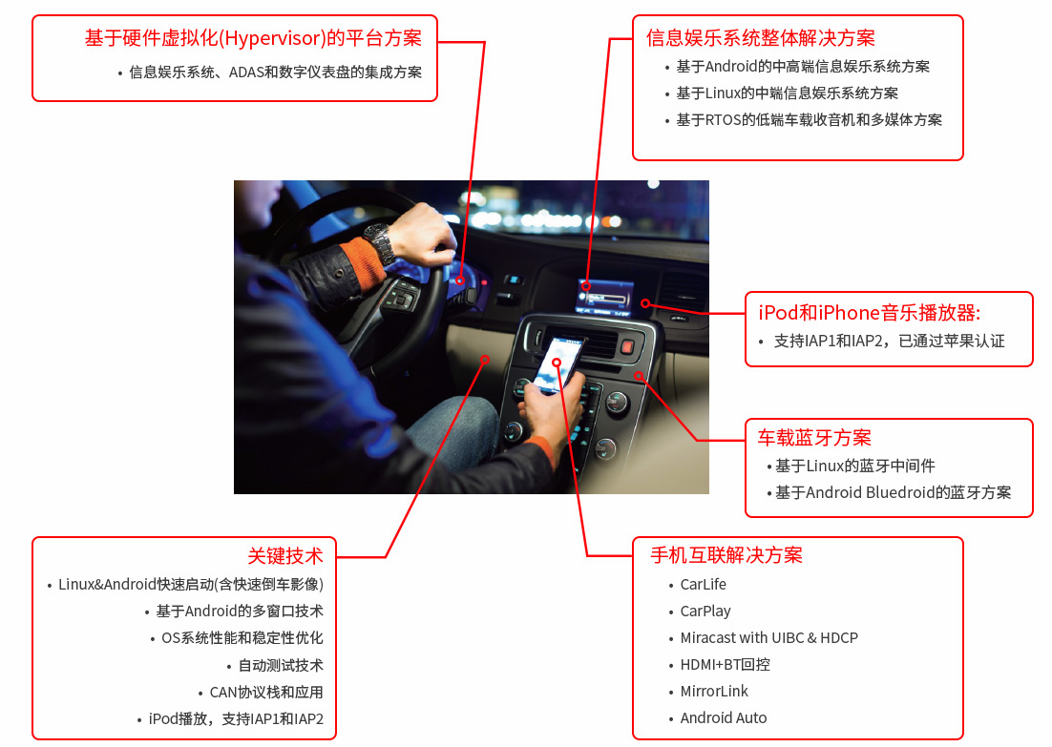
中科创达
中科创达基于多年的移动操作系统和平台技术积累，以智能车载信息娱乐系统为基础、并与高级辅助驾驶系统(ADAS)、智能仪表盘、汽车总线、车载通信系统相融合，为下一代智能联网汽车的智能驾驶舱提供系统方案。

Slide 37

全志科技
全志科技（Allwinner Technology），中国无厂半导体公司，成立于2007年，总部位于广东珠海。是一家智能应用处理器SoC和智能模拟芯片设计厂商。
应用领域：
平板电脑：全志处理器广泛应用于平板电脑，目前已有众多国内外一线平板品牌厂商如MSI, HP, Foxconn, Pegatron, Macromax, 台电，昂达，七彩虹，蓝魔，读书郎等采用；
智能电视（电视棒、机顶盒）：当年第一款风靡全球的Androidcast智能电视棒MK802采用的正是全志A10；2013年阿里联手华数传媒发布的“华数彩虹”盒子采用的是全志科技A20双核处理器；PPTV发布的PPLink搭载的是全志A10s处理器；
车载类 （车载影音）

Slide 38

富瀚微
上海富瀚微电子股份有限公司成立于2004年4月，是业界领先的多媒体芯片设计公司。专注于视频监控芯片及解决方案，满足高速增长的数字视频监控市场对视频编解码和图像信号处理的芯片需求。
IPC SoC
FH8630D: 2Mega高性能网络摄像机 SoC
FH8830: 2M/3M 高性能网络摄像机 SoC
FH8812: 高性能网络摄像机 SoC
FH8620: 低功耗、高性能无线网络摄像机 SoC
FH8610高性能无线图像信号处理/视频编码芯片

Slide 39
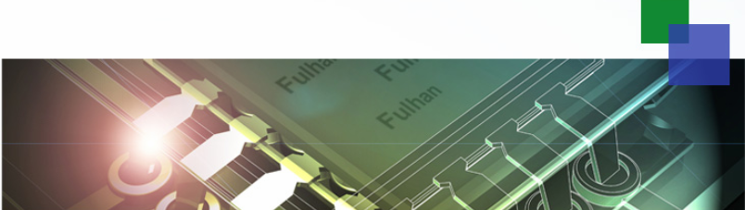
富瀚微
Camera ISP
FH8536H:高性价比低照度2M/3M同轴高清摄像机ISP芯片
FH8538D:高性价比2M/3M同轴高清摄像机ISP芯片
FH8538M:高性能4M/5M同轴高清摄像机ISP芯片
FH8553:高性能3M同轴高清摄像机ISP芯片
FH8550M:高性能1080P同轴高清摄像机ISP芯片
FH8550D:高性能3M同轴高清摄像机ISP芯片
FH8536E:低功耗、高性能1080P同轴高清摄像机ISP芯片
FH8532E:低功耗、高性能720P同轴高清摄像机ISP芯片

Slide 40

地平线
地平线作为嵌入式人工智能全球领导者，致力于提供高性能、低功耗、低成本、完整开放的嵌入式人工智能解决方案。面向智能驾驶、智能城市和智能商业等应用场景，为多种终端设备装上人工智能“大脑”，让它们具有从感知、交互、理解到决策的智能，让人们的生活更安全、更便捷、更美好。
地平线基于BPU自主研发的中国首款全球领先的嵌入式人工智能视觉芯片已成功面世，推出了面向智能驾驶的征程(Journey)系列处理器和面向智能摄像头的旭日(Sunrise)系列处理器，并向行业客户提供“算法+芯片+云”的完整解决方案。

Slide 41
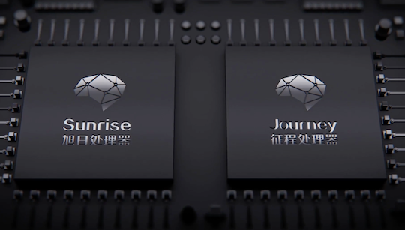
地平线
发布中国首款全球领先的嵌入式人工智能视觉芯片
在中国大饭店举行的“AI芯·时代”发布会上，地平线创始人兼CEO余凯与中国科学院院士、清华大学计算机教授张钹，国家集成电路产业投资基金股份有限公司总裁丁文武共同发布了面向智能驾驶的征程(Journey)1.0处理器和面向智能摄像头的旭日(Sunrise)1.0处理器。这是完全由地平线自主研发的人工智能芯片，采用地平线的第一代BPU架构，具有全球领先的性能：可实时处理1080p@30视频，每帧中可同时对200个目标进行检测、跟踪、识别，典型功耗1.5W，每帧延时小于30ms。

Slide 42
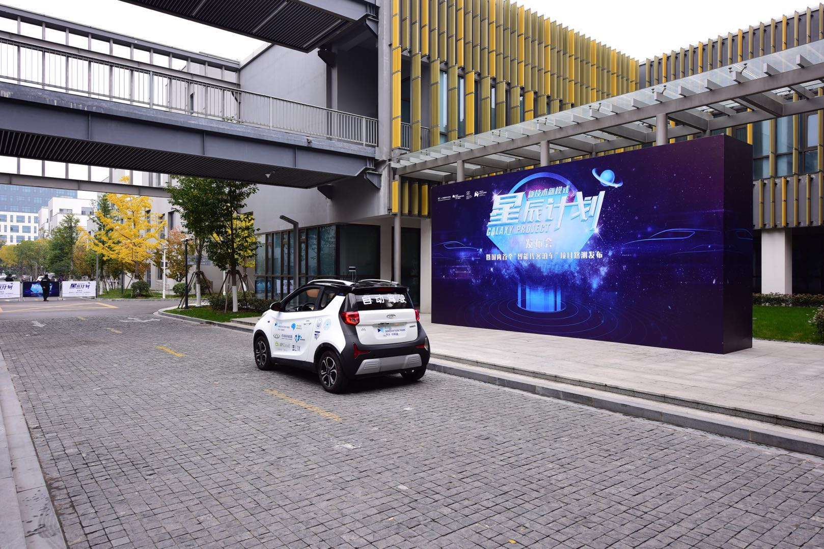
地平线
中国首个“智能代客泊车”项目成功路测，地平线自动驾驶大脑获行业认可。
地平线在该项目中，负责整个自动驾驶系统的开发，包括感知、定位、决策到路径规划过程，为车辆装上自动驾驶的“大脑”，使得车辆能够自动躲避障碍物，按照规划的最优路线自动开到停车场、精准地停到指定车位。

Slide 43
目录 Contents
1
嵌入式AI的背景
2
嵌入式AI的发展
3
嵌入式AI举例
4
相关公司简况
5
反思与总结

Slide 44
嵌入式AI的前景
嵌入式人工智能于各行业垂直领域应用具有巨大的潜力
嵌入式人工智能市场在零售、交通运输和自动化、制造业及农业等各行业垂直领域具有巨大的潜力。而驱动市场的主要因素，是嵌入式人工智能技术在各种终端用户垂直领域的应用数量不断增加，尤其是改善对终端消费者服务。 当然嵌入式人工智能市场要起来也受到IT基础设施完善、智能手机及智能穿戴式设备的普及的影响。其应用主要在汽车信息通讯娱乐系统、自然语言处理（NLP）嵌入式人工智能机器人，支持嵌入式人工智能的智能手机等领域。

Slide 45
嵌入式AI的前景
嵌入式人工智能芯片关键在于成功整合软硬件
嵌入式人工智能芯片的核心是半导体及算法。嵌入式人工智能硬件主要是要求更快指令周期与低功耗，包括GPU、DSP、ASIC、FPGA和神经元芯片，且须与深度学习算法相结合，而成功相结合的关键在于先进的封装技术。总体来说GPU比FPGA快，而在功率效能方面FPGA比GPU好，所以嵌入式人工智能硬件选择就看产品供货商的需求考虑而定。例如，苹果的Face ID脸部辨识就是3D深度感测芯片加上神经引擎运算功能，整合高达8个组件进行分析，分别是红外线镜头、泛光感应组件、距离传感器、环境光传感器、前端相机、点阵投影器、喇叭与麦克风。

Slide 46
嵌入式AI的前景
嵌入式人工智能自主学习是终极目标
嵌入式人工智能“大脑”变聪明是分阶段进行，从机器学习进化到深度学习，再进化至自主学习。目前，仍处于机器学习及深度学习的阶段，若要达到自主学习需要解决四大关键问题。首先，是为自主机器打造一个嵌入式人工智能平台；还要提供一个能够让自主机器进行自主学习的虚拟环境，必须符合物理法则，碰撞，压力，效果都要与现实世界一样；然后再将嵌入式人工智能的“大脑”放到自主机器的框架中；最后建立虚拟世界入口(VR)。目前，NVIDIA推出自主机器处理器Xavier，就在为自主机器的商用和普及做准备工作。

Slide 47
嵌入式AI的隐患
数据不确定性，传感器获取数据的精度和误差可能会影响嵌入式AI的决策。
摄像头分辨率
决策不稳定性，嵌入式AI对复杂现实场景的认知尚不完善，可能会做出错误的决策。
2014年9月份-2015年的11月份期间，Google的无人驾驶，司机不得不出手对无人驾驶进行干预，否则会发生13次碰撞事故，在42万英里的行驶过程中一共发生341次人为的干预。
据BBC网站3月20日消息，美国亚利桑那州一名49岁女性过马路时被Uber自动驾驶汽车撞倒，随后确认死亡。据悉，这起事件是自动驾驶汽车全球首例致死事故。
用户数据不保密性，嵌入式设备通常收集大量用户的隐私信息，如果联网发送到云端后，用户的隐私将不复存在。
360水滴摄像头

Slide 48
THANK YOU

